Slide 1

点燃
品牌私域运营中心
亲测澳贝圈量系统功能复盘
部门：碧翠园自营项目组
姓名：麦耀锋
花名：奶锡
最专业的品牌私域运营服务商
帮你管理最有价值的用户资产

Slide 2



目录
案例目标
案例中亮点及可复用的点
针对案例的延伸思考
案例中待优化点及改善方案
案例概述（或运作流程）

Slide 3
案例目标
提高社群销售对于内容设置与发布效率

Slide 4
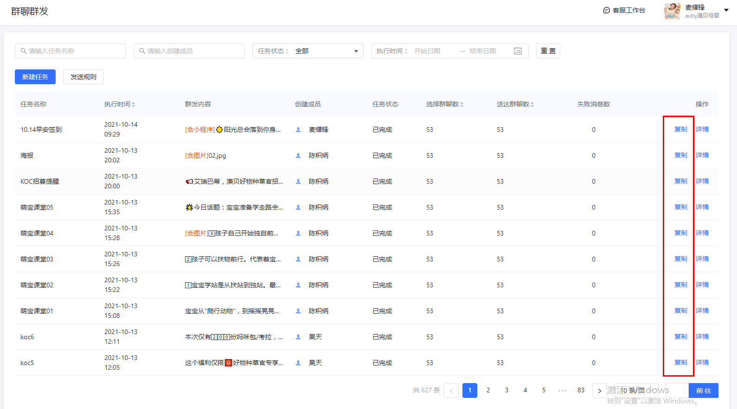
案例概述
已执行任务复制操作

Slide 5
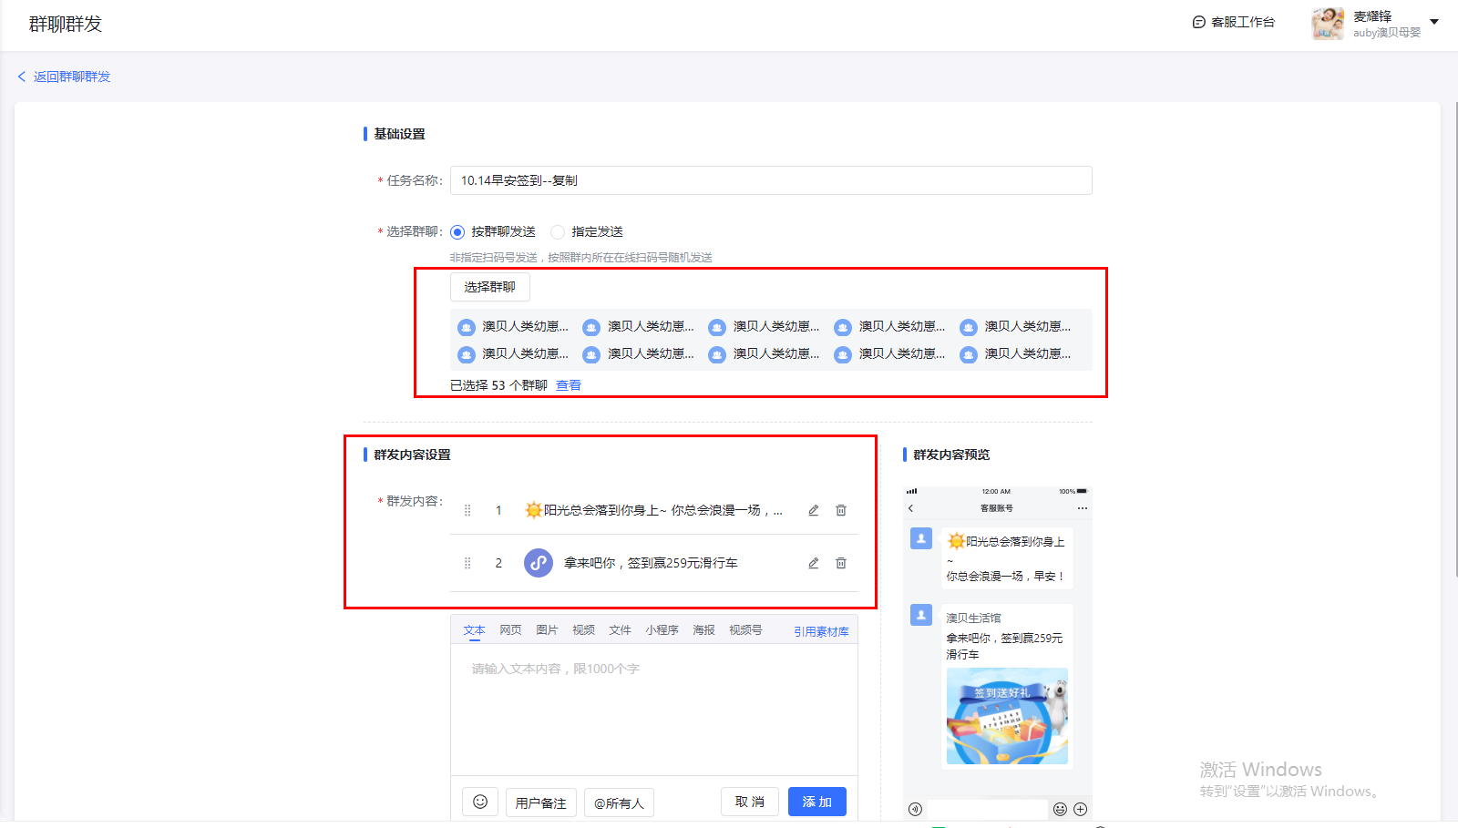
案例概述
已执行任务复制操作

Slide 6
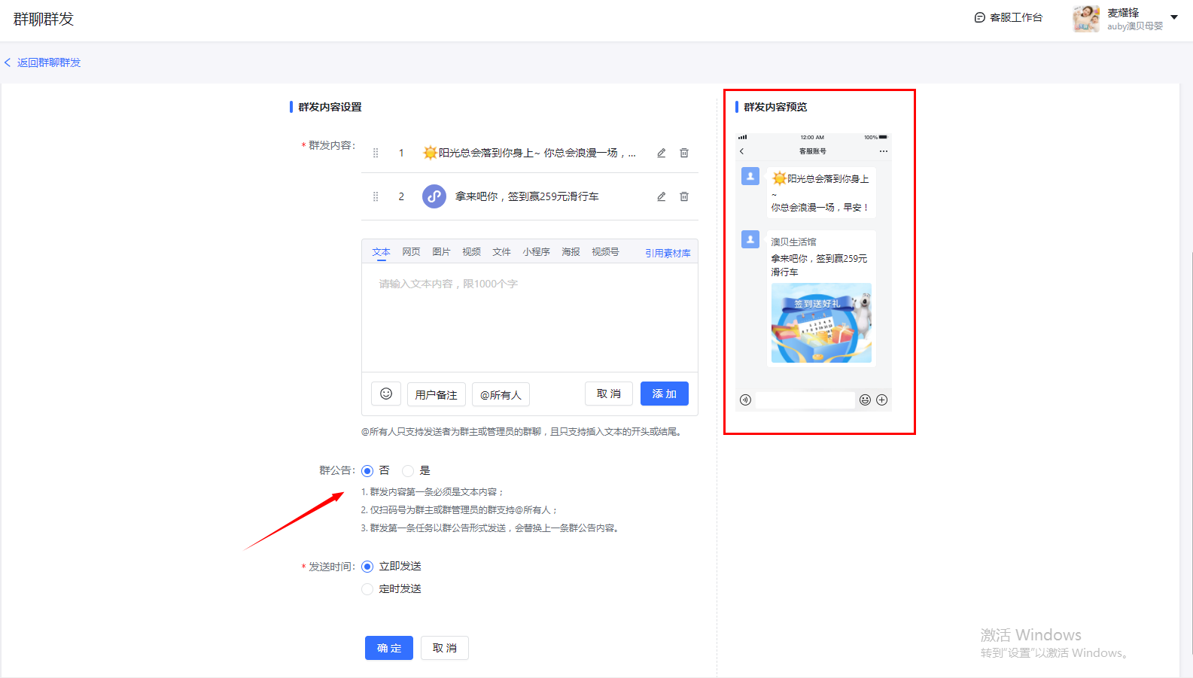
案例概述
群发内容
预览和群
公告

Slide 7
案例概述
点燃系统
圈量系统
群公告内容承接
需要分开设置
暂无群发内容预览
群公告内容可以无缝
承接（需确保第一条内容
未纯文字）
群发内容预览包括表情
包都能正常展示
VS

Slide 8
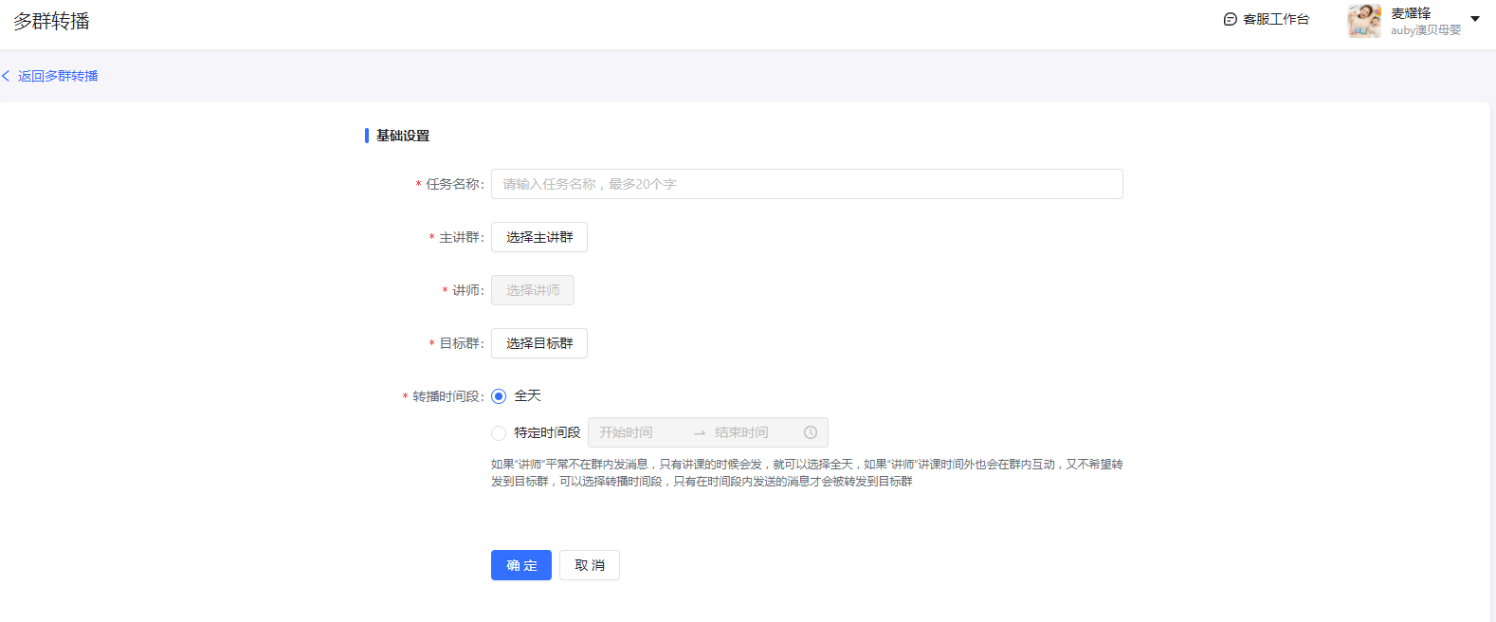
案例概述
多群转播

Slide 9
案例中亮点及可复用的点
群公告内容可以无缝承接（需确保第一条内容
未纯文字）
群发内容预览包括表情包都能正常展示

Slide 10

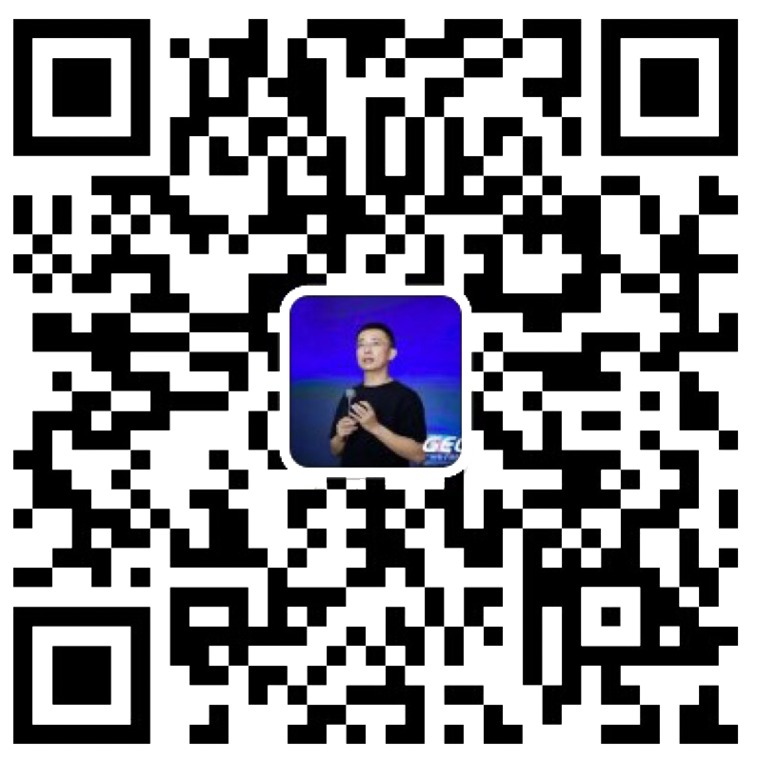


点燃
品牌私域运营中心
最专业的品牌私域运营服务商
帮你管理最有价值的用户资产
Wei Zi Jun
+86 139 0227 0098
WeChat
510970969@qq.com

